Slide 1
James Watt
Alex Vachon

Slide 2
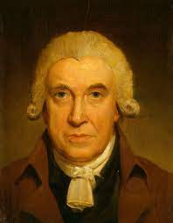
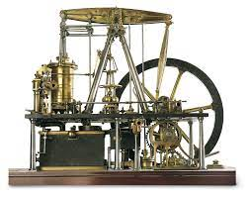
nom : James Watt
Nationalité : Ecossais
Période de temps : 1736-1819
Œuvre : machine à vapeur
Durant quelle époque : la révolution industriel
Lieux : Angleterre
Petite explication : les gens de la campagne quitte et vont en ville

